Slide 1
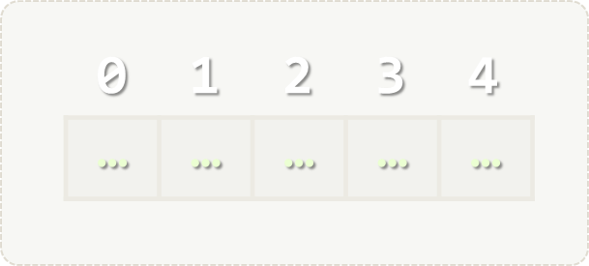
Достъп до променливи по Стойност (by Value) и по Адрес (by Reference)
Programming Fundamentals

Slide 2
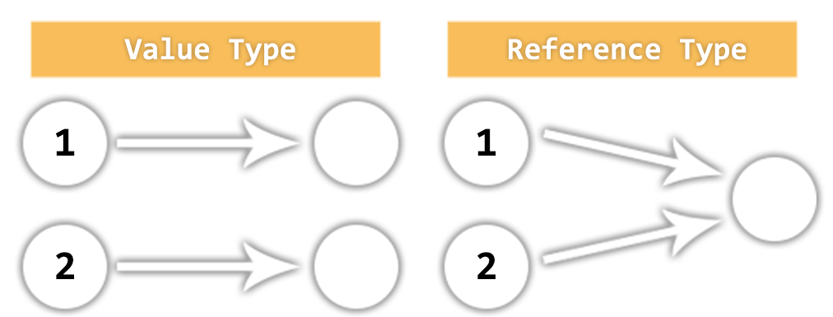
Разлика между достъп до променливи по Стойност и по Адрес
Memory Stack and Heap

Slide 3
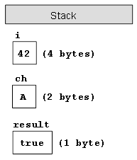
Value Types (по Стойност)
Типът по Стойност променливите дърржат в себе си тяхната стойност
int, float, double, bool, char, DateTime, BigInteger, …
msdn.microsoft.com/library/bfft1t3c.aspx
Всяка променлива пази копие на данните
int i = 42;
char ch = 'A';
bool result = true;

Slide 4
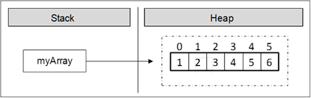
Reference Types (по Адрес)
Reference type променливите съдържат (указател / адрес от паметта), на който се пазят стойностите на данните
string, int[], char[], string[], Random, инстанции на classes, interfaces, delegates
Две променливи от референтен тип могат да указват (сочат) reference the един и същи обект
Операциите за достъп/промяна чрез двата обекта въздействат върху едни и същи данни
var arr = new int[] {
1, 2, 3, 4, 5, 6 };

Slide 5
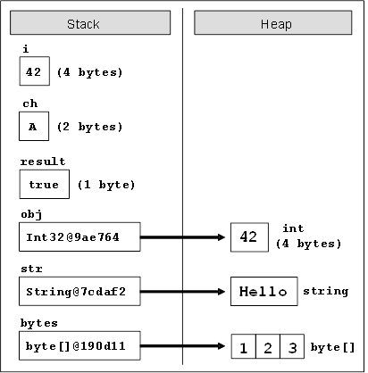
Value Types vs. Reference Types
int i = 42;
char ch = 'A';
bool result = true;
object obj = 42;
string str =
"Hello";
byte[] bytes =
{ 1, 2, 3 };

Slide 6
Разлика между променливи, предавани по Стойност (Value) и по Адрес (Reference)

Slide 7
Пример: Предаване по Стойност (Value Types)
public static void Main()
{
int num = 5;
Increment(num, 15);
Console.WriteLine(num);
}
private static void Increment(int num, int value)
{
num += value;
}
num == 5
num == 20

Slide 8
Пример: Предаване по Адрес (Reference Types)
public static void Main()
{
int[] nums = { 5 };
Increment(nums, 15);
Console.WriteLine(nums[0]);
}
private static void Increment(int[] nums, int value)
{
nums[0] += value;
}
num == 20
num == 20

